Slide 1
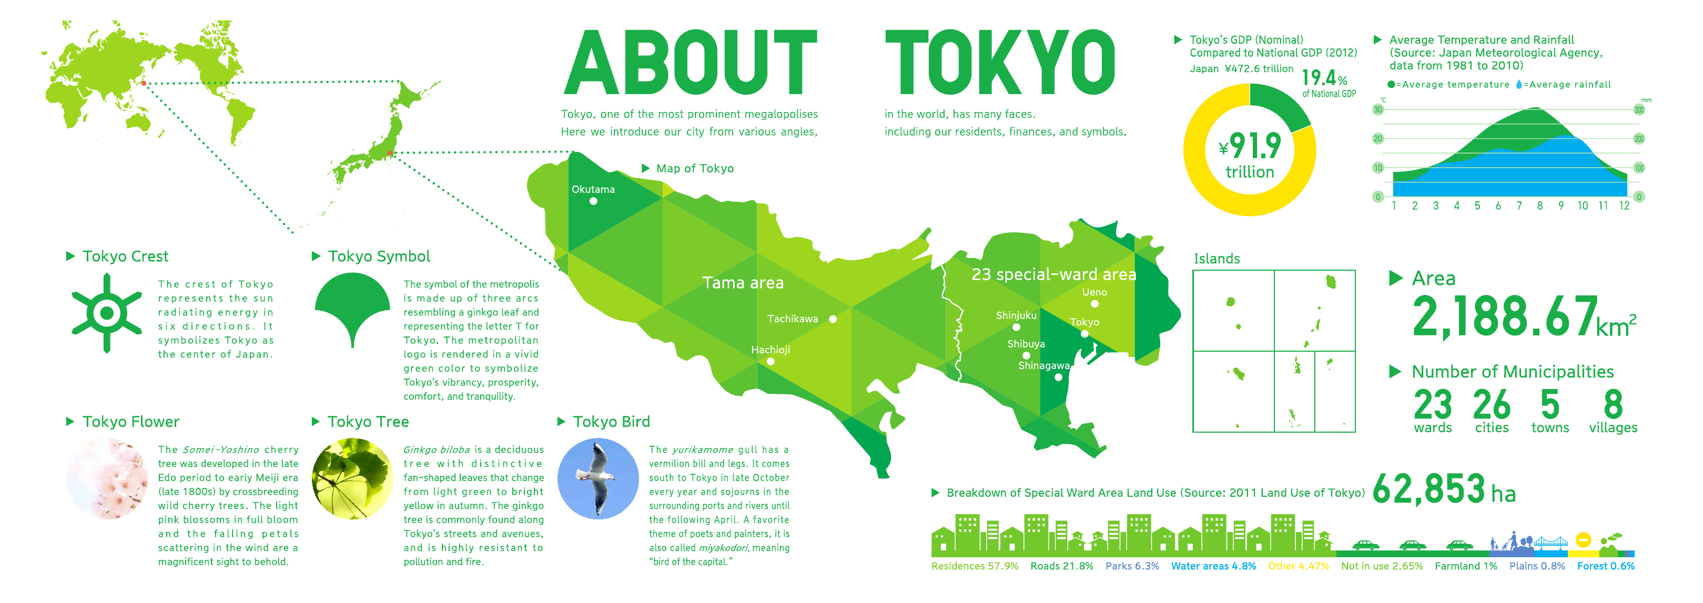
GÉOGRAPHIE · CM2 · THÈME 1
CHAPITRE 2
Séance 1
Localiser Tokyo et mesurer la métropole
Où se trouve Tokyo et quelle est l’importance de sa population ?
Démarche : localiser, observer, comparer, mettre en relation et justifier.
Se déplacer au quotidien à Tokyo
Programme CM2 2026-2027
Notes:
[Sources]
- https://www.sp.metro.tokyo.lg.jp/seisakukikaku/tokyo_vision/visionpr_index/pdf/pr_abouttokyo_en.pdf
- https://www.stat.go.jp/english/info/news/20260625.html
[/Sources]

Slide 2
GÉOGRAPHIE · CM2 · CHAPITRE 2
SÉANCE 1 · MISE EN SITUATION · PHASE 1
Le premier document change d’échelle : le monde, le Japon, puis le territoire de Tokyo.
Asie
Japon
Tokyo
36,986 millions
QUESTION-PROBLÈME Comment les cartes permettent-elles de localiser Tokyo à plusieurs échelles ?
Se déplacer au quotidien à Tokyo
Programme CM2 2026-2027
Notes:
[Sources]
- https://www.sp.metro.tokyo.lg.jp/seisakukikaku/tokyo_vision/visionpr_index/pdf/pr_abouttokyo_en.pdf
[/Sources]

Slide 3
GÉOGRAPHIE · CM2 · CHAPITRE 2
SÉANCE 1 · DOCUMENT · PHASE 1
Document A — Tokyo dans le monde, au Japon et dans son territoire
Carte de localisation et carte administrative publiées par le Gouvernement métropolitain de Tokyo.
Source : Gouvernement métropolitain de Tokyo, About Tokyo, 2015.
Se déplacer au quotidien à Tokyo
Programme CM2 2026-2027
Notes:
[Sources]
- https://www.sp.metro.tokyo.lg.jp/seisakukikaku/tokyo_vision/visionpr_index/pdf/pr_abouttokyo_en.pdf
[/Sources]

Slide 4
GÉOGRAPHIE · CM2 · CHAPITRE 2
SÉANCE 1 · ENQUÊTE · Document A
Cherche les preuves dans le document
Réponds en citant un mot, une expression ou un indice visible.
1. Sur quel continent se trouve le Japon ? Dans quelle partie du Japon se trouve Tokyo ?
2. Quelles sont les trois échelles visibles dans le document ?
3. Quelles sont les trois grandes parties du territoire de Tokyo ?
4. Dans quelle partie se trouvent Tokyo, Shinjuku et Shibuya ?
Méthode : j’identifie → j’observe → je prélève → je justifie.
Se déplacer au quotidien à Tokyo
Programme CM2 2026-2027
Notes:
[Sources]
- https://www.sp.metro.tokyo.lg.jp/seisakukikaku/tokyo_vision/visionpr_index/pdf/pr_abouttokyo_en.pdf
[/Sources]

Slide 5
GÉOGRAPHIE · CM2 · CHAPITRE 2
SÉANCE 1 · CORRECTION · DOCUMENT A
Correction — Document A
1
Sur quel continent se trouve le Japon ? Dans quelle partie du Japon se trouve Tokyo ?
Le Japon se trouve en Asie. Tokyo se situe sur la façade orientale de l’île principale du Japon.
2
Quelles sont les trois échelles visibles dans le document ?
Le document montre le monde, le Japon et le territoire de Tokyo.
3
Quelles sont les trois grandes parties du territoire de Tokyo ?
Le territoire comprend l’espace de Tama, les 23 arrondissements spéciaux et des îles.
4
Dans quelle partie se trouvent Tokyo, Shinjuku et Shibuya ?
Tokyo, Shinjuku et Shibuya se trouvent dans l’espace des 23 arrondissements spéciaux.
À poursuivre : Pourquoi le nombre d’habitants change-t-il selon l’échelle choisie ?
Se déplacer au quotidien à Tokyo
Programme CM2 2026-2027
Notes:
[Sources]
- https://www.sp.metro.tokyo.lg.jp/seisakukikaku/tokyo_vision/visionpr_index/pdf/pr_abouttokyo_en.pdf
[/Sources]

Slide 6
GÉOGRAPHIE · CM2 · CHAPITRE 2
SÉANCE 1 · DOCUMENT · PHASE 2
Document B — La population de Tokyo selon deux périmètres
Données provisoires du recensement japonais de 2025.
Territoire observé
Population en 2025
Part de la population du Japon
Tokyo-to
14,246 millions
11,6 % environ
Aire métropolitaine de Tokyo
36,986 millions
30,1 %
Tokyo-to est la préfecture métropolitaine. L’aire métropolitaine associe Tokyo-to, Kanagawa, Saitama et Chiba.
Source : Statistics Bureau of Japan, recensement 2025, résultats provisoires publiés en mai 2026.
Se déplacer au quotidien à Tokyo
Programme CM2 2026-2027
Notes:
[Sources]
- https://www.stat.go.jp/english/info/news/20260625.html
[/Sources]

Slide 7
GÉOGRAPHIE · CM2 · CHAPITRE 2
SÉANCE 1 · ENQUÊTE · Document B
Cherche les preuves dans le document
Réponds en citant un mot, une expression ou un indice visible.
1. Combien d’habitants vivent dans Tokyo-to en 2025 ?
2. Combien d’habitants vivent dans l’aire métropolitaine ?
3. Calcule l’écart de population entre les deux périmètres.
4. Rédige une phrase qui caractérise l’importance de Tokyo au Japon.
Méthode : j’identifie → j’observe → je prélève → je justifie.
Se déplacer au quotidien à Tokyo
Programme CM2 2026-2027
Notes:
[Sources]
- https://www.stat.go.jp/english/info/news/20260625.html
[/Sources]

Slide 8
GÉOGRAPHIE · CM2 · CHAPITRE 2
SÉANCE 1 · CORRECTION · DOCUMENT B
Correction — Document B
1
Combien d’habitants vivent dans Tokyo-to en 2025 ?
Tokyo-to compte 14,246 millions d’habitants.
2
Combien d’habitants vivent dans l’aire métropolitaine ?
L’aire métropolitaine compte 36,986 millions d’habitants.
3
Calcule l’écart de population entre les deux périmètres.
36,986 - 14,246 = 22,740 millions d’habitants.
4
Rédige une phrase qui caractérise l’importance de Tokyo au Japon.
L’aire métropolitaine de Tokyo rassemble près de 37 millions d’habitants, soit 30,1 % de la population du Japon.
Se déplacer au quotidien à Tokyo
Programme CM2 2026-2027
Notes:
[Sources]
- https://www.stat.go.jp/english/info/news/20260625.html
[/Sources]

Slide 9
GÉOGRAPHIE · CM2 · CHAPITRE 2
SÉANCE 1 · TRACE ÉCRITE À COPIER
Tokyo, une très grande métropole du Japon
– Tokyo se situe au Japon, en Asie orientale.
– Le territoire de Tokyo comprend l’espace de Tama, les 23 arrondissements spéciaux et des îles.
– En 2025, Tokyo-to compte environ 14,2 millions d’habitants.
– L’aire métropolitaine de Tokyo rassemble près de 37 millions d’habitants.
– Tokyo est donc une très grande métropole mondiale.
Se déplacer au quotidien à Tokyo
Programme CM2 2026-2027
Notes:
[Sources]
- https://www.sp.metro.tokyo.lg.jp/seisakukikaku/tokyo_vision/visionpr_index/pdf/pr_abouttokyo_en.pdf
- https://www.stat.go.jp/english/info/news/20260625.html
- Programme d’histoire-géographie du cycle 3, BOEN du 30 juillet 2020 modifié en 2023.
[/Sources]

